Slide 1
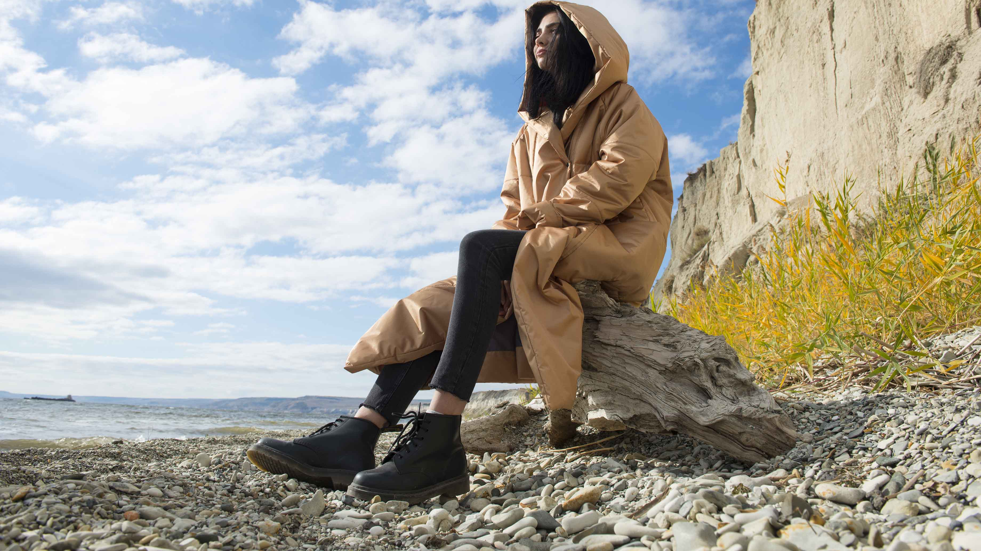
КОЛЛЕКЦИЯ ОСЕНЬ - ЗИМА
ТМ HOBOCODE
2018 – 2019 гг.
СДЕЛАНО В РОССИИ

Slide 2
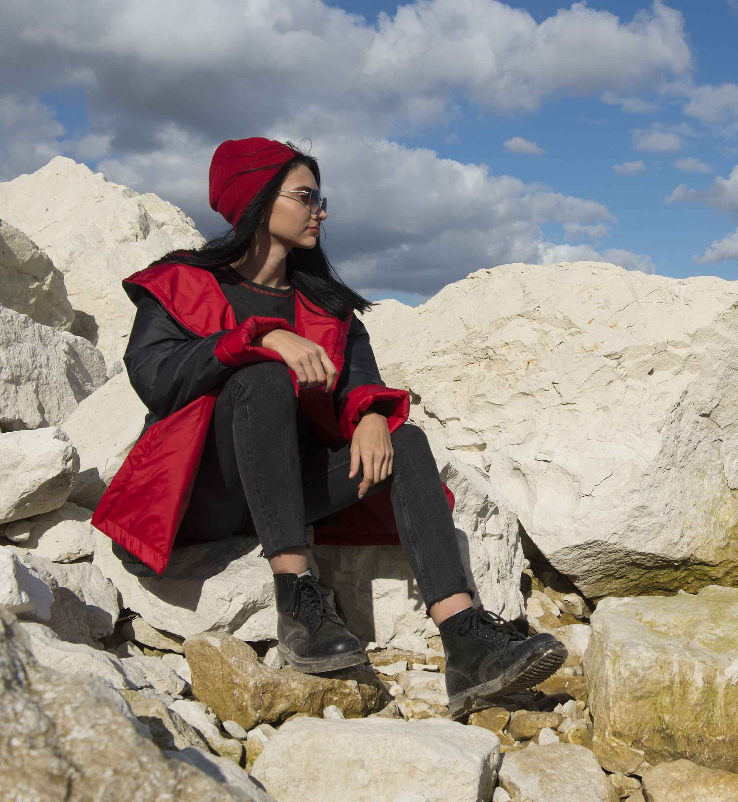
КОЛЛЕКЦИЯ
ОСЕНЬ - ЗИМА
ТМ HOBOCODE
Какая одежда нужна человеку, который много и активно передвигается, который за день может сменить несколько климатических и часовых поясов?
Теплая, непродуваемая, но при этом не жаркая.
Достаточно объемная и не сковывающая движения, но при этом не громоздкая и легкая.
Достаточно репрезентативная, чтобы было не стыдно появится в любом обществе, но при этом неприхотливая в уходе и немнущаяся.
Мы учли все эти пожелания, и создали мини коллекцию пальто и курток из курточной ткани нового поколения FITSISTEM.

Slide 3
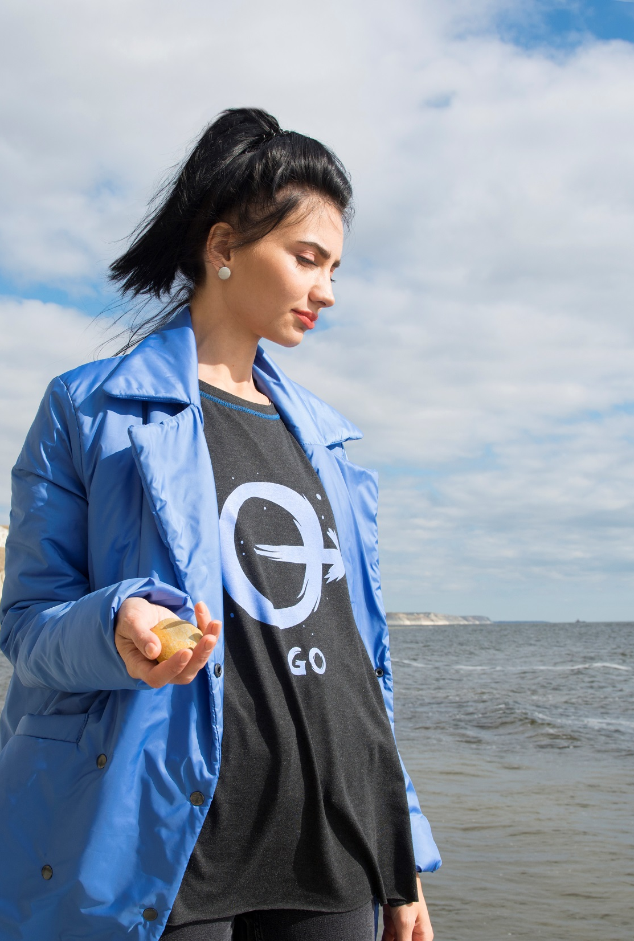
КОЛЛЕКЦИЯ ОСЕНЬ - ЗИМА
ТМ HOBOCODE
АКТУАЛЬНОСТЬ. Мы воплощаем в жизнь самые актуальные тренды, не забывая про практичность, комбинаторность и универсальность. Каждая из моделей прекрасно вписывается в луки разных стилистических направлений.
ПОСАДКА. Благодаря уникальному авторскому лекалу и oversize – концепту, вещи прекрасно садятся на женщин любой комплекции, что очень хорошо сказывается на онлайн-продажах.
КАЧЕСТВО. Мы очень тщательно подбирали поставщика ткани, и в итоге работаем с одним из самых актуальных производителей курточных тканей – ТМ FITSISTEM.
КОЛЛЕКЦИЯ. Мы создаем именно коллекции, а не разрозненные модели. Наша верхняя одежда прекрасно сочетается с коллекцией трикотажа и нашими сумками. Можно без проблем собрать полноценный look, с идеальным попаданием цвета принтов и тканей.

Slide 4
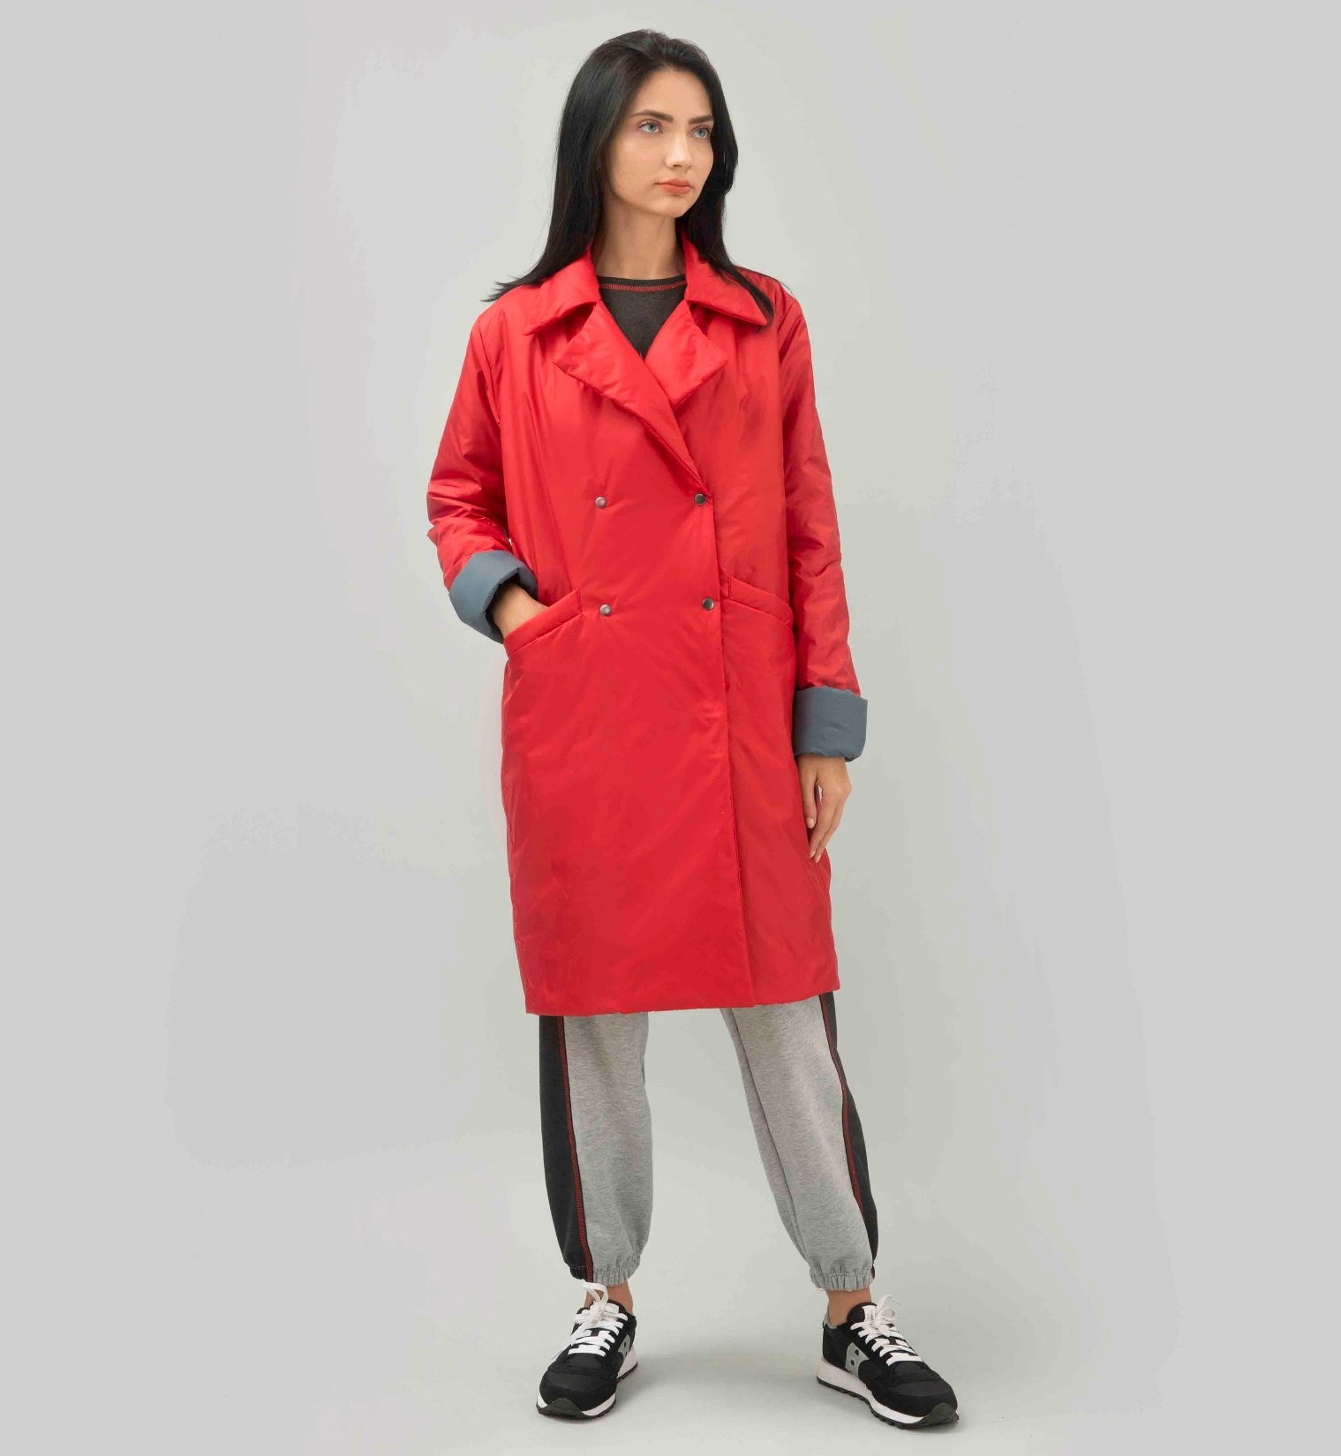
ПАЛЬТО СТЕГАНОЕ С ПОЛОСОЙ
Мягкое, легкое, компактное пальто из курточной ткани нового поколения.
Благодаря контрасту классического силуэта и спортивных материалов, прекрасно вписывается как в деловой, так и в кежел образ.
Застежка на 4 кнопки, контрастные отвороты на рукавах и полоса на спине.
Благодаря уникальному крою прекрасно садится на любую фигуру.

Slide 5
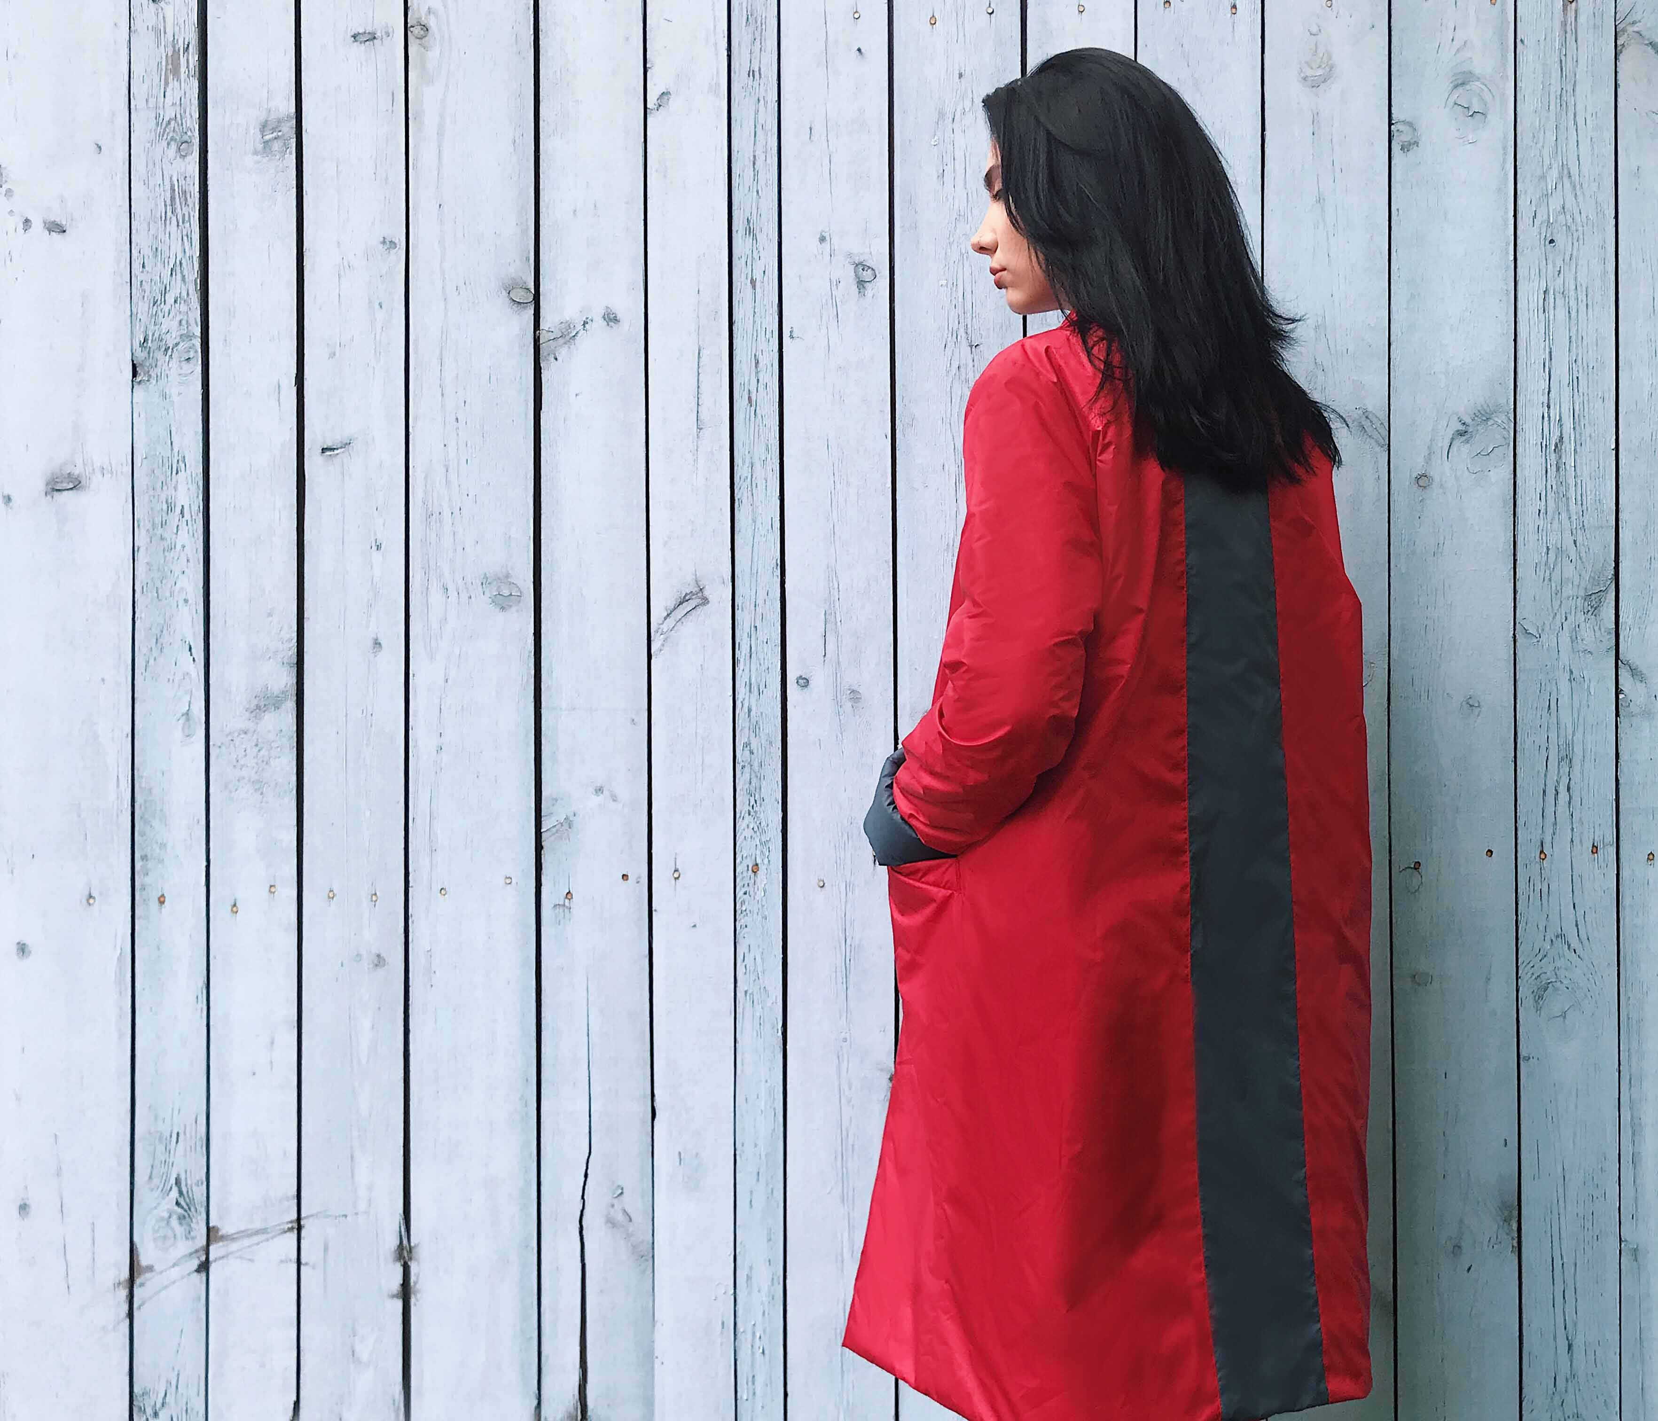
ПАЛЬТО СТЕГАНОЕ С ПОЛОСОЙ
Материал: курточная ткань FITSISTEM, утеплитель – сиберия.
Держит тепло тела, не пропускает холодный ветер.
Температурный режим до -5.
Цвета: красный/серый, темно- синий/красный, черный/лимон.
Размеры: S, M, L, XL
Oversize
Стоимость (РРЦ):6 490,00

Slide 6
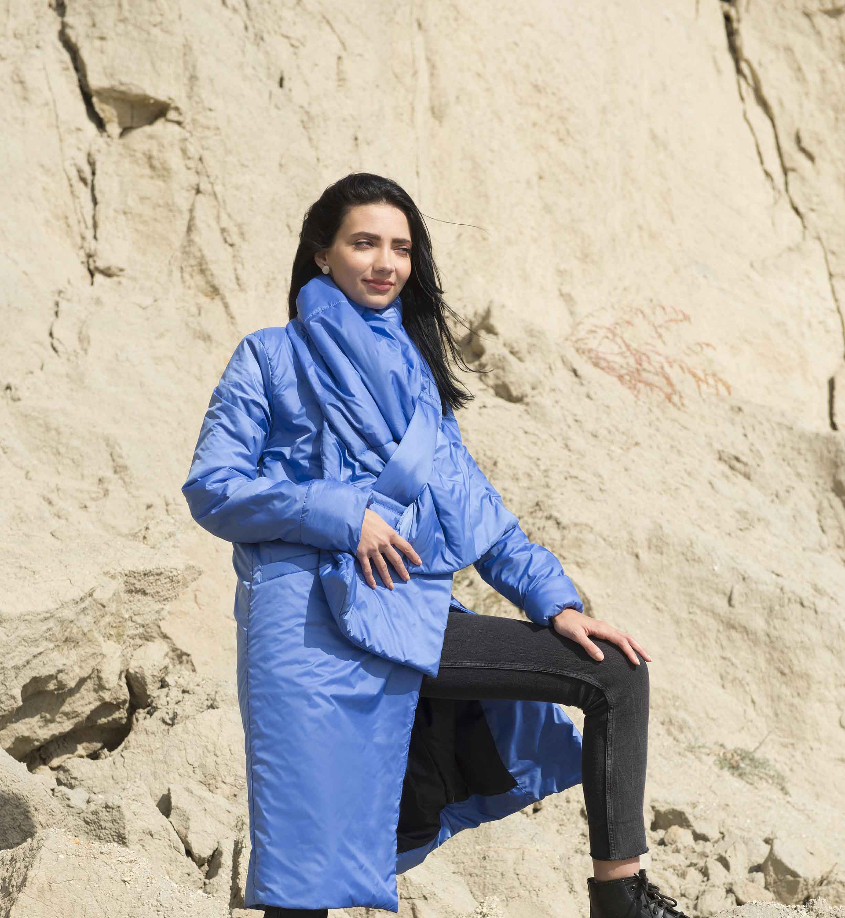
ПАЛЬТО СТЕГАНОЕ ОДНОТОННОЕ
Более теплая и удлиненная версия предыдущей модели.
Застежка на 4 кнопки, большие отвороты на рукавах, которые позволяют легко регулировать длину рукава.
Благодаря уникальному крою прекрасно садится на любую фигуру.
Оверсайз крой позволяет носить поверх жакета или плотного трикотажа.
Можно дополнить стеганным шарфом аналогичной расцветки.

Slide 7
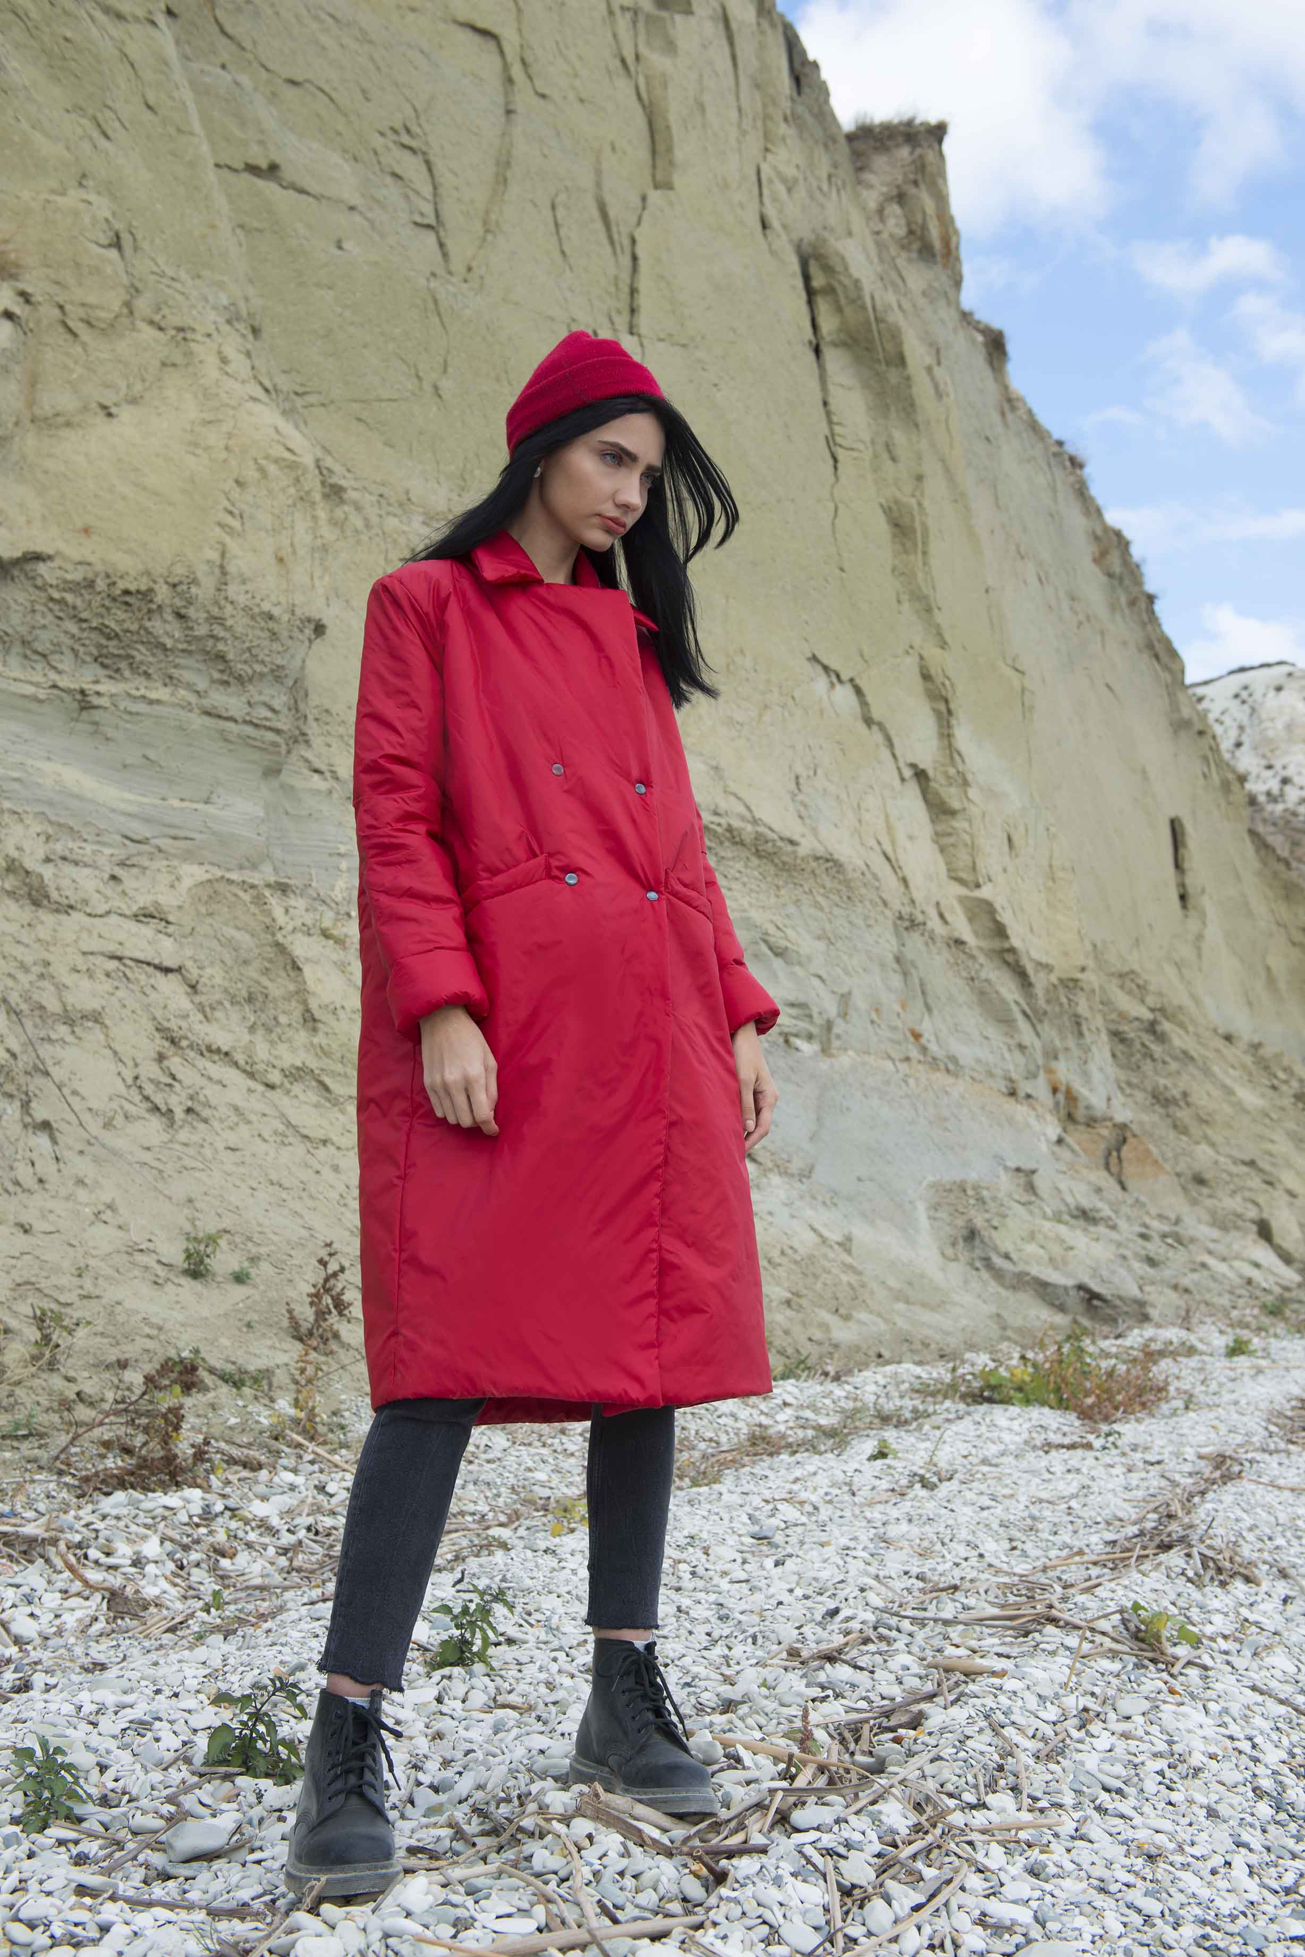
ПАЛЬТО СТЕГАНОЕ ОДНОТОННОЕ
Материал: курточная ткань FITSISTEM, утеплитель – сиберия.
Держит тепло тела, не пропускает холодный ветер. Температурный режим до -10.
Цвета: красный, голубой, черный, золотой.
Размеры: S, M, L, XL
Oversize
Стоимость (РРЦ):6 990,00

Slide 8
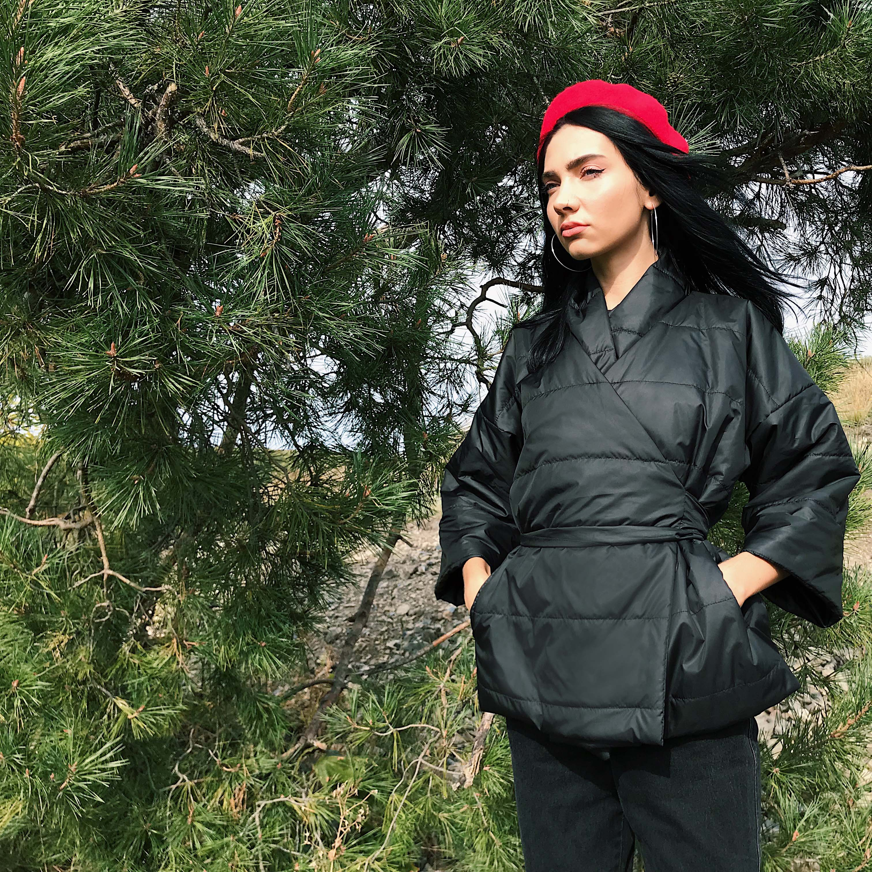
КУРТКА КИМОНО
Мягкая, легкая, компактная куртка – трансформер силуэта «кимоно».
Застежка на длинных завязках, съемный шарф – воротник, рукав ¾.
Благодаря уникальному крою прекрасно садится на любую фигуру.
Огромное количество вариантов ношения шарфа.

Slide 9
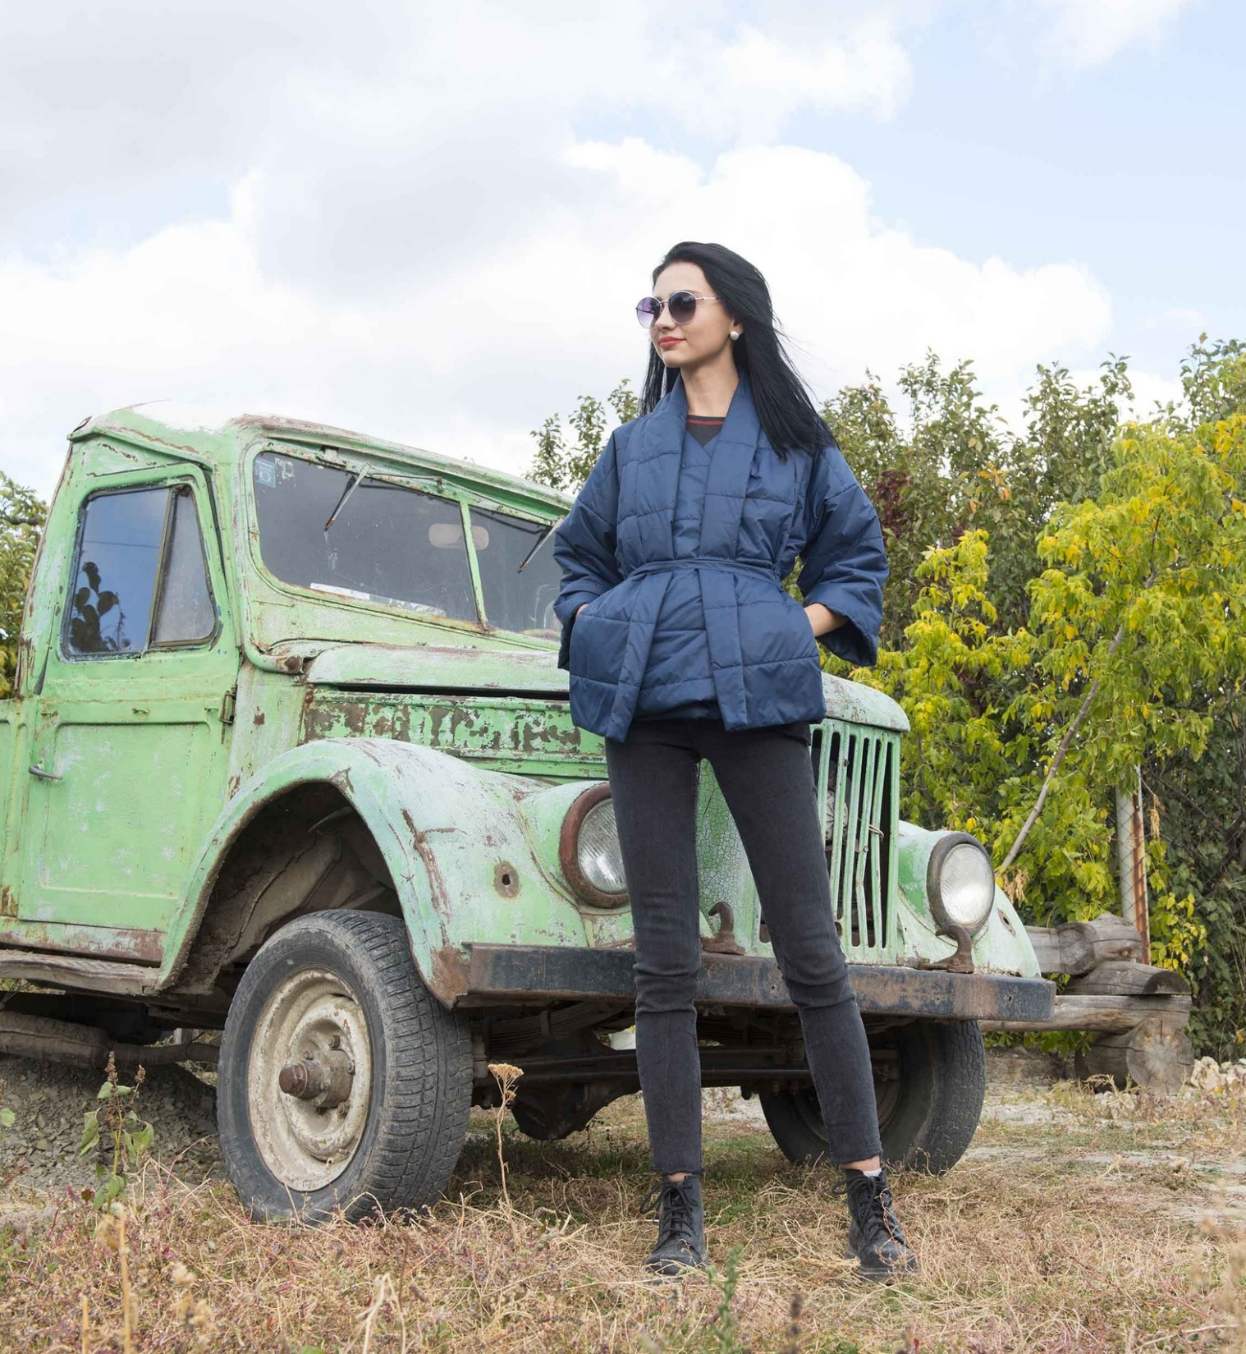
КУРТКА КИМОНО
Материал: курточная ткань FITSISTEM, утеплитель – сиберия.
Держит тепло тела, не пропускает холодный ветер. Температурный режим до 0.
Цвета: красный, темно-синий, черный.
Размеры: S, M, L
Стоимость (РРЦ):5 490,00

Slide 10
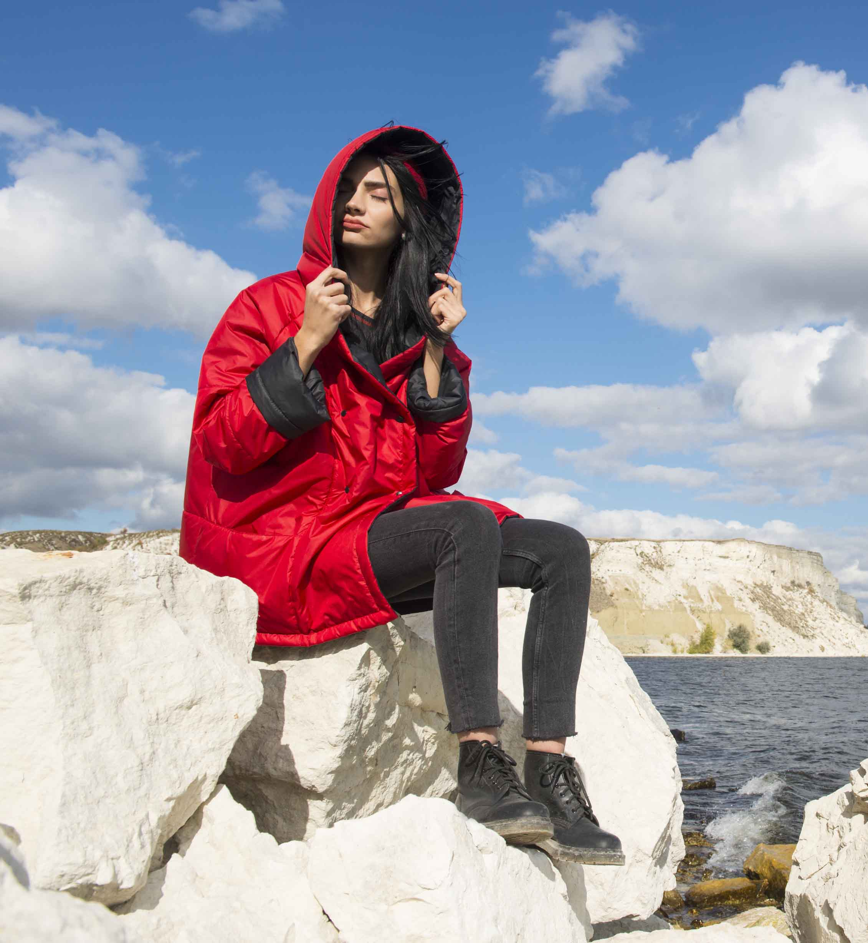
КУРТКА ДВУСТОРОННЯЯ
С КАПЮШОНОМ
Двубортная застежка на 4 кнопки, отвороты на рукавах, большой, удобный капюшон.
Одна сторона стеганая и более спортивная, вторая – гладкая и более классическая. Прекрасно вписывается в комплекты разной стилистики.
Благодаря отличному крою прекрасно садится на любую фигуру.
Материал: курточная ткань FITSISTEM, утеплитель – сиберия, держит тепло тела, не пропускает холодный ветер. Температурный режим до -5.
Цвета: красный/черный, серый/черный.
Размеры: S, M, L, XL. Oversize
Стоимость (РРЦ):7 490,00

Slide 11
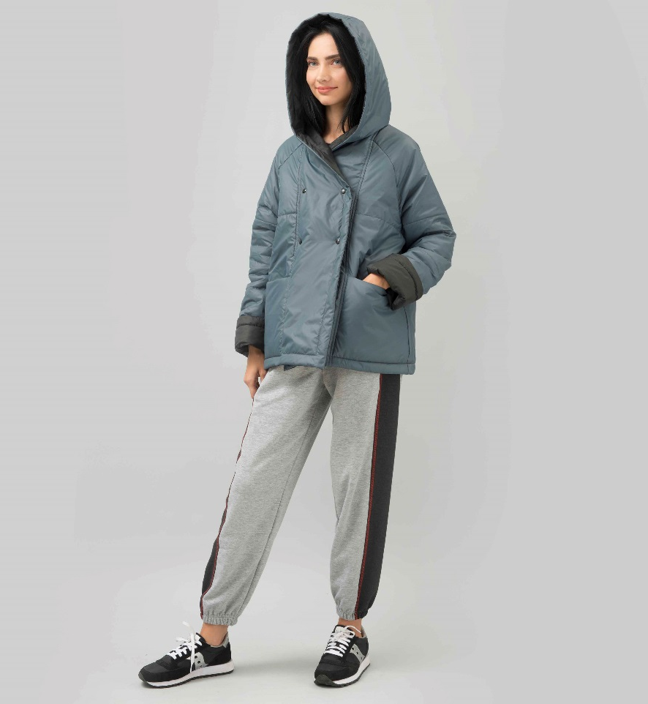
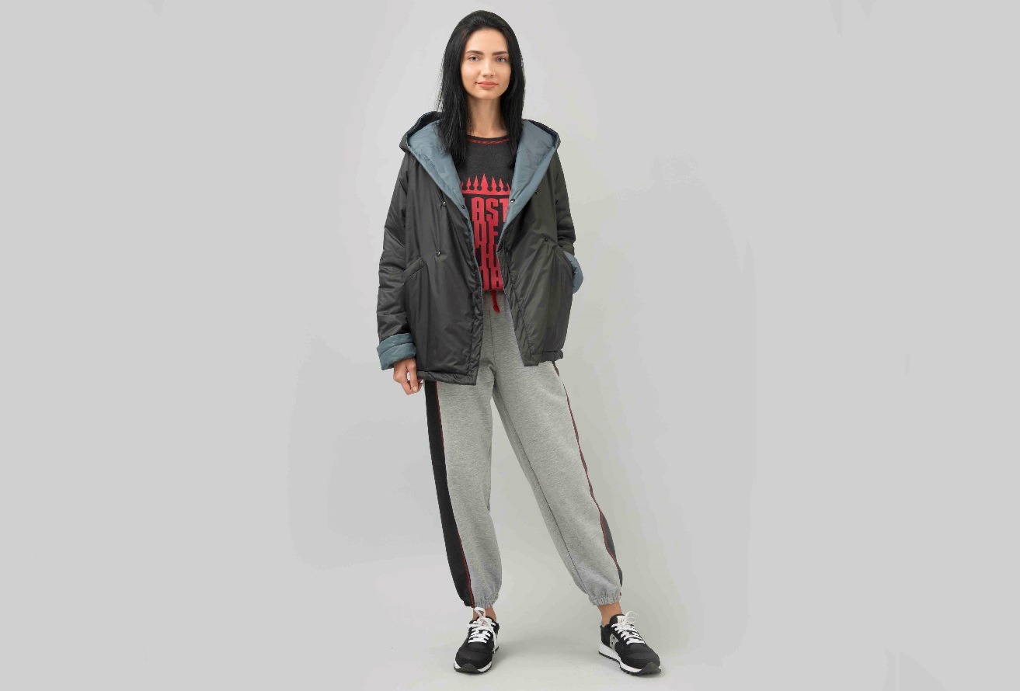
КУРТКА ДВУСТОРОННЯЯ
С КАПЮШОНОМ СЕРО-ЧЕРНАЯ

Slide 12
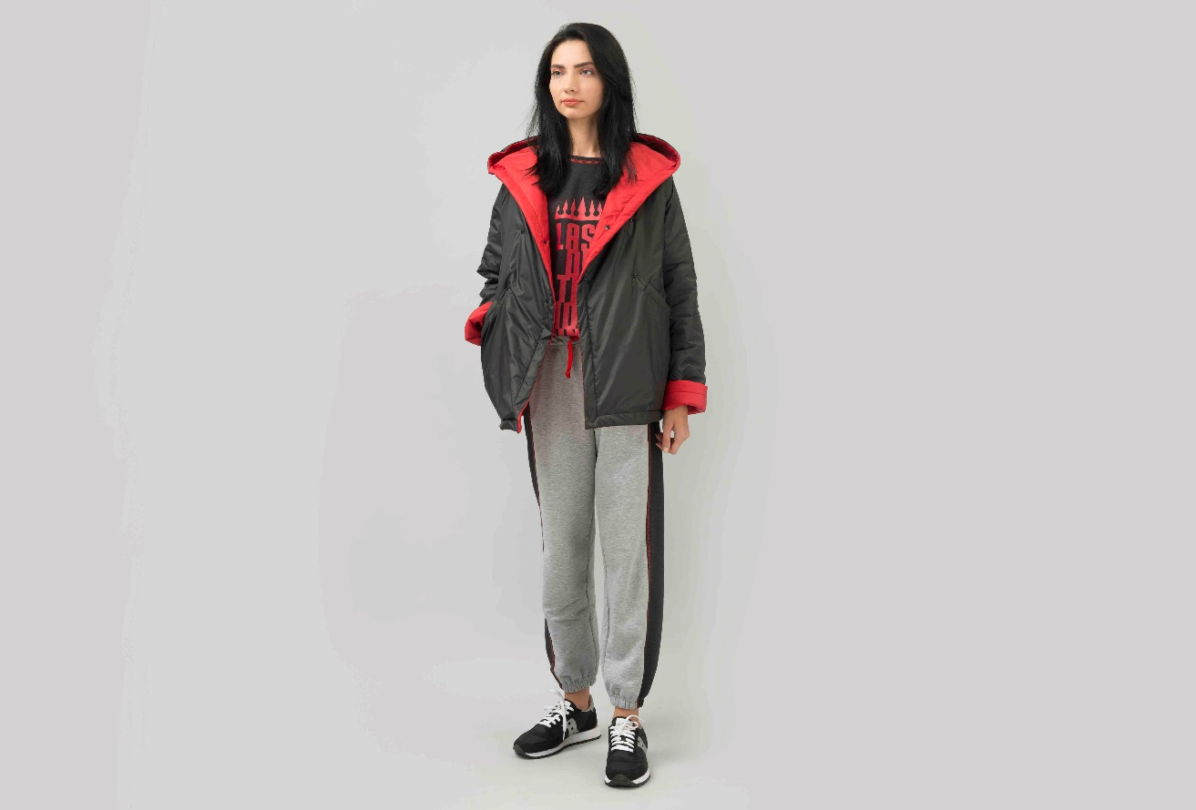
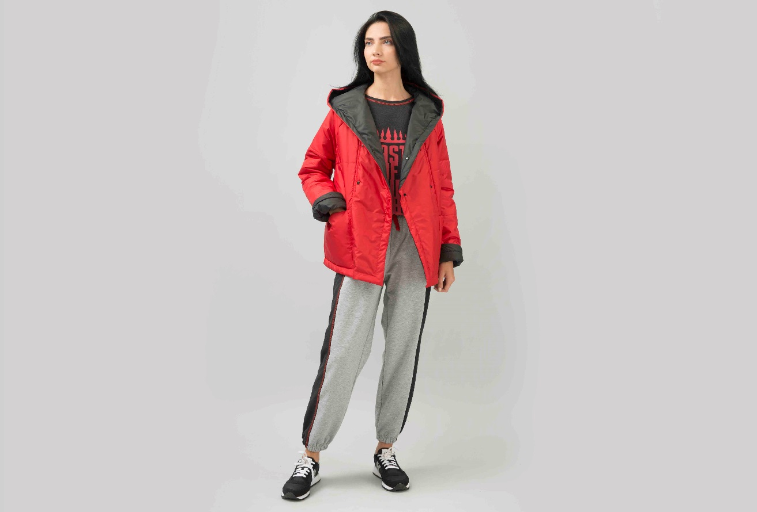
КУРТКА ДВУСТОРОННЯЯ
С КАПЮШОНОМ КРАСНО-ЧЕРНАЯ

Slide 13
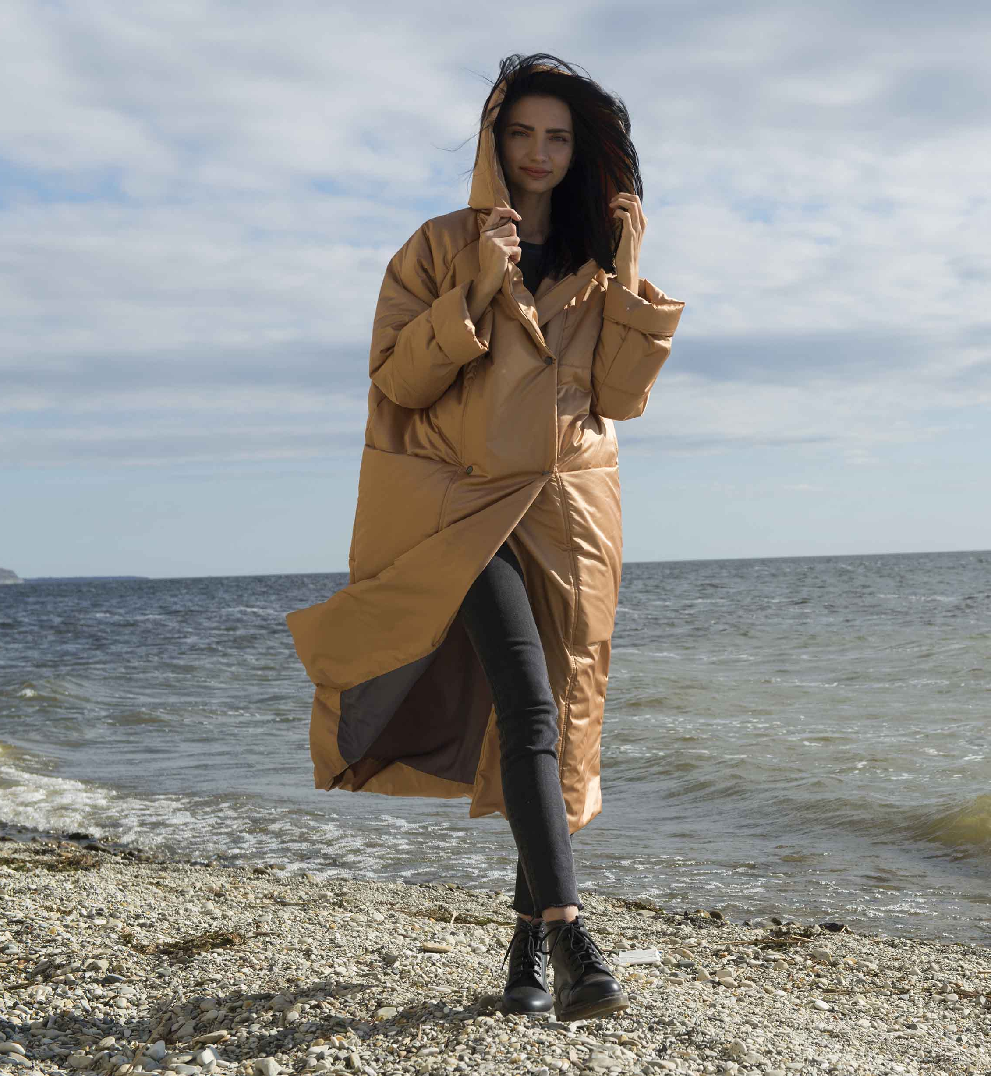
ПАЛЬТО СТЕГАНОЕ С КАПЮШОНОМ
Мягкое, легкое, компактное пальто из курточной ткани нового поколения.
Двубортная застежка на 6 кнопок, большие отвороты на рукавах, которые позволяют легко регулировать длину рукава, большой, удобный капюшон.
Благодаря уникальному крою прекрасно садится на любую фигуру.

Slide 14
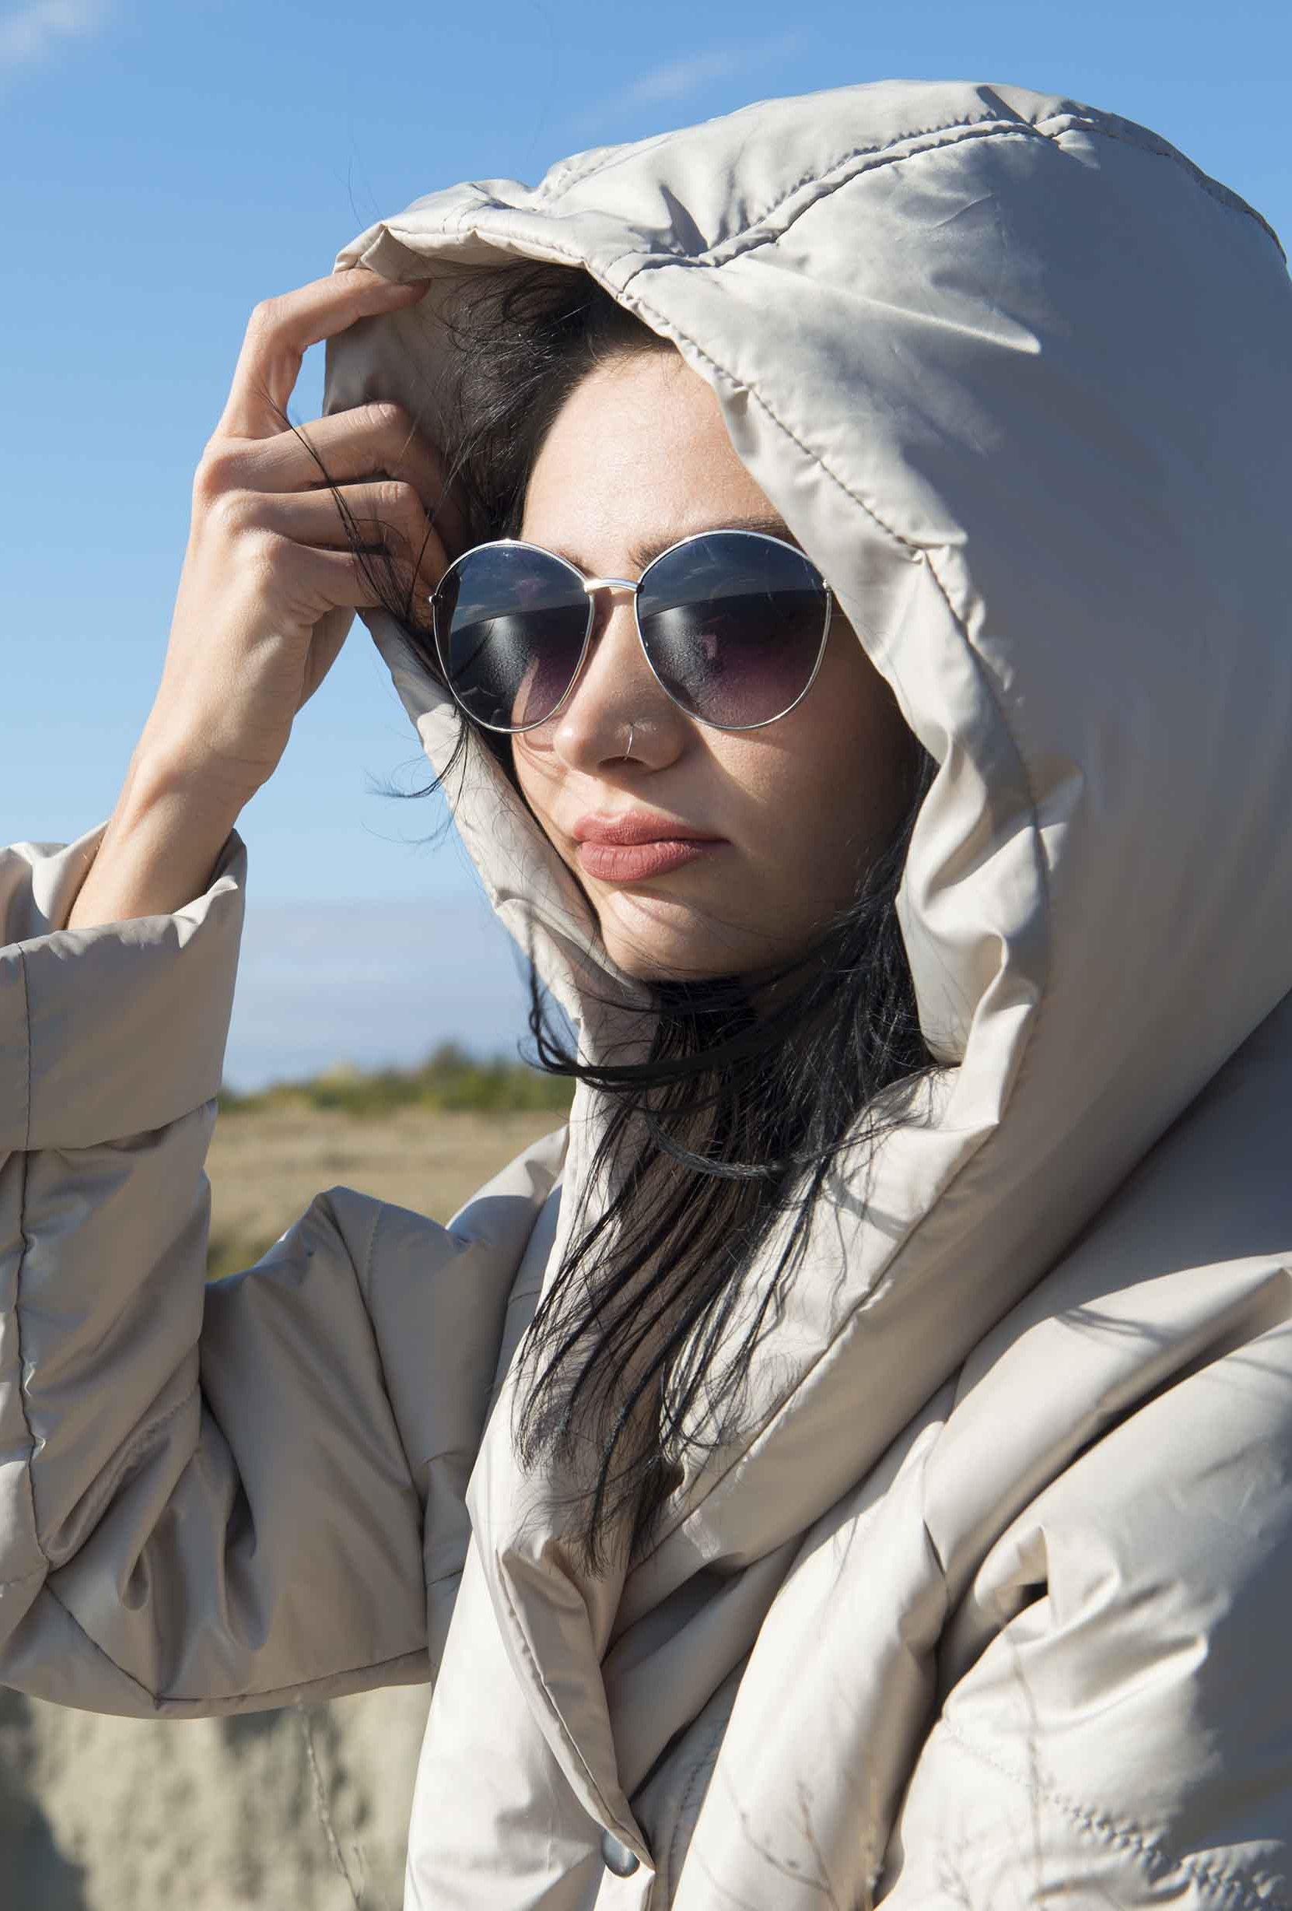
ПАЛЬТО СТЕГАНОЕ С КАПЮШОНОМ
Материал: курточная ткань FITSISTEM, утеплитель – сиберия, держит тепло тела, не пропускает холодный ветер. Температурный режим до -10.
Цвета: красный, серый, бежевый, золотой.
Размеры: S, M, L, XL
Oversize
Стоимость (РРЦ):9 490,00

Slide 15
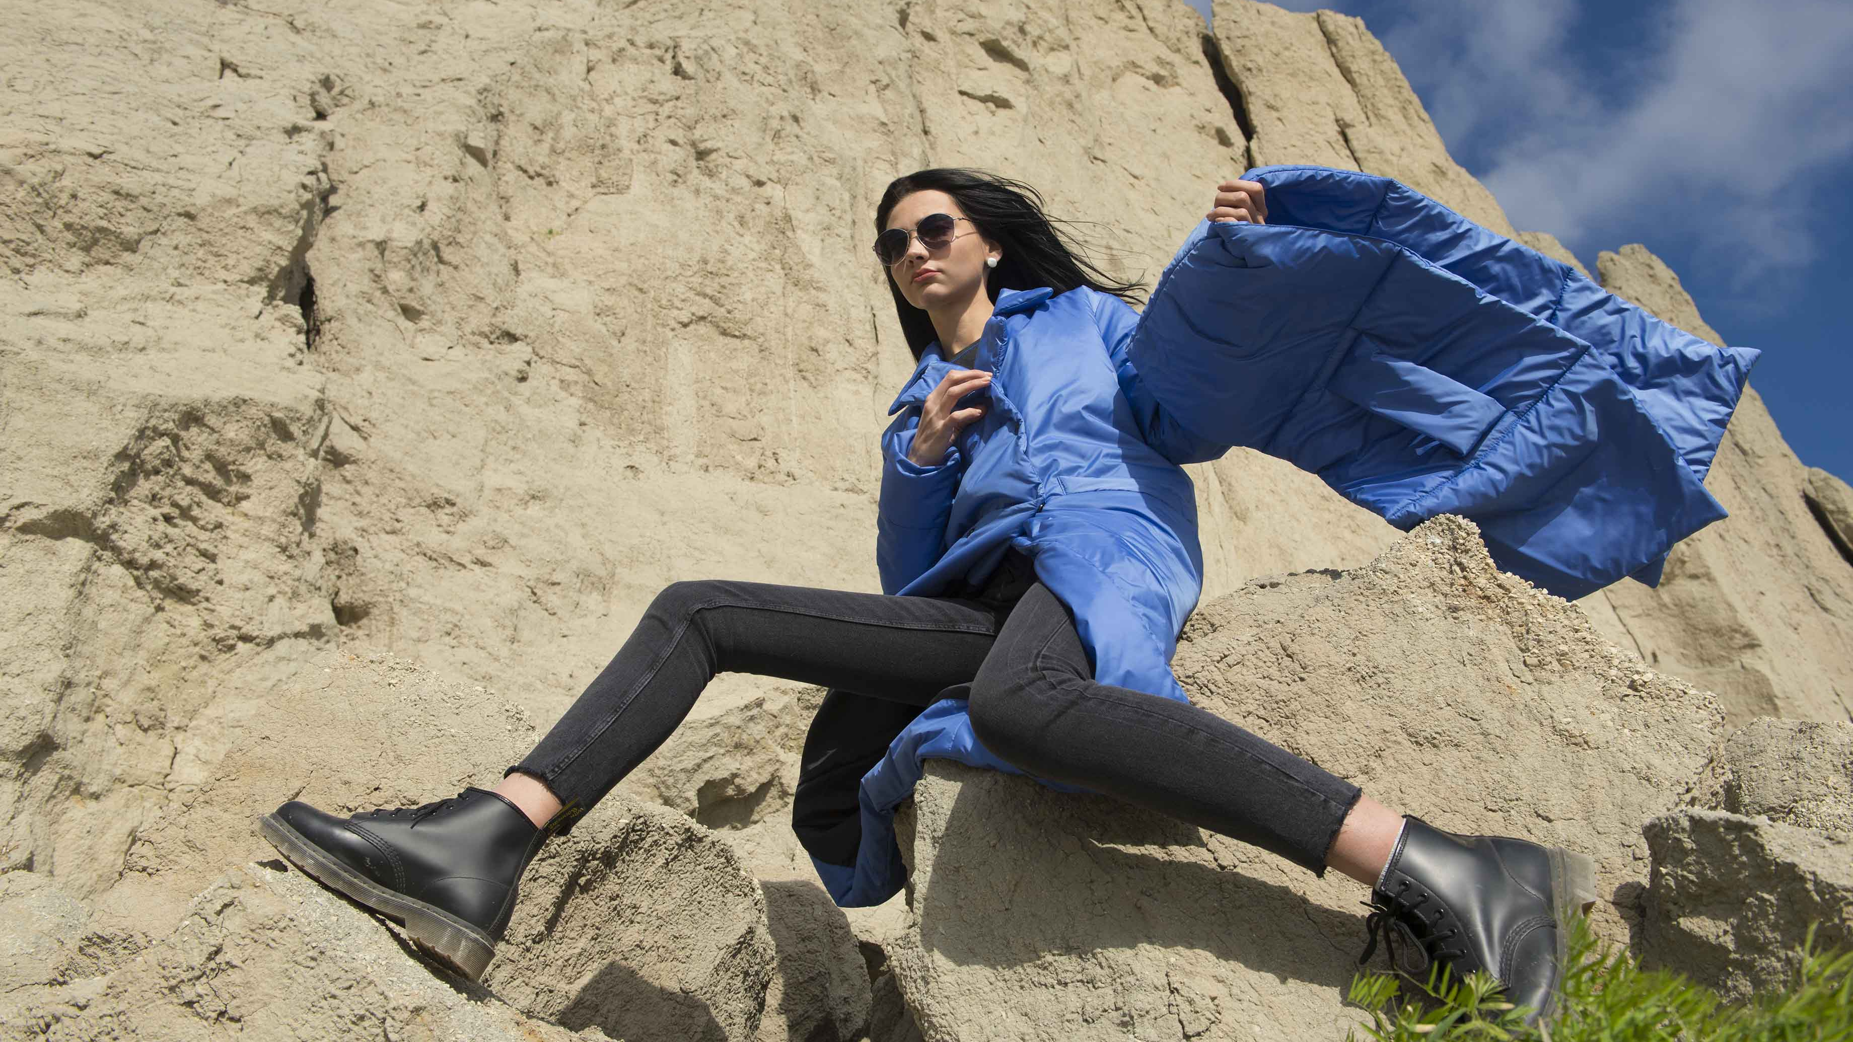
ШАРФ СТЕГАНЫЙ
Мегаактуальный стеганый шарф из мягкой курточной ткани и биопуха. Очень приятный к телу, прекрасно держит тепло и не пропускает ветер.
Великолепная альтернатива традиционным шарфам, шапкам и капюшонам. Прекрасно вписывается в комплекты разной стилистики. Можно носить с «родным» пальто, с пальто из шерсти и шубами.
Материал: курточная ткань FITSISTEM, утеплитель – сиберия.
Температурный режим до -30.
Цвета: красный, черный, голубой, золотой, красный/серый, синий/красный, черный/лимон
Размеры: one size
Стоимость(РРЦ): 1590,00

Slide 16
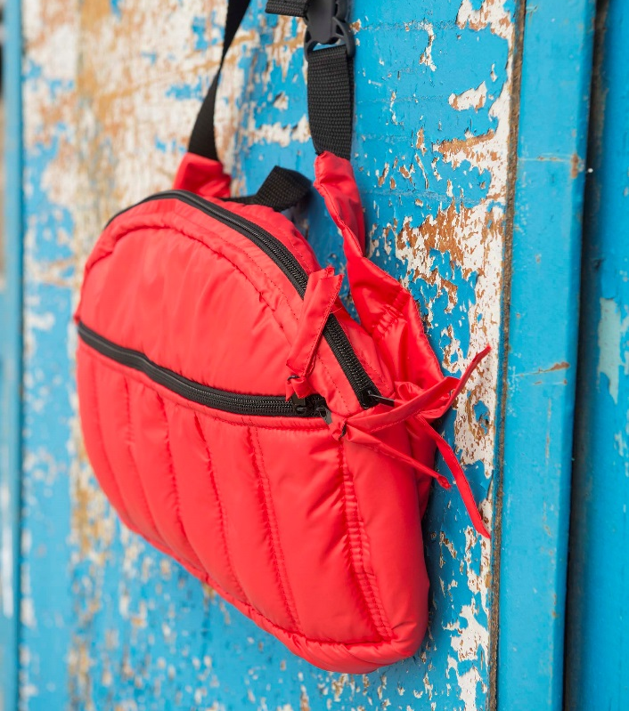
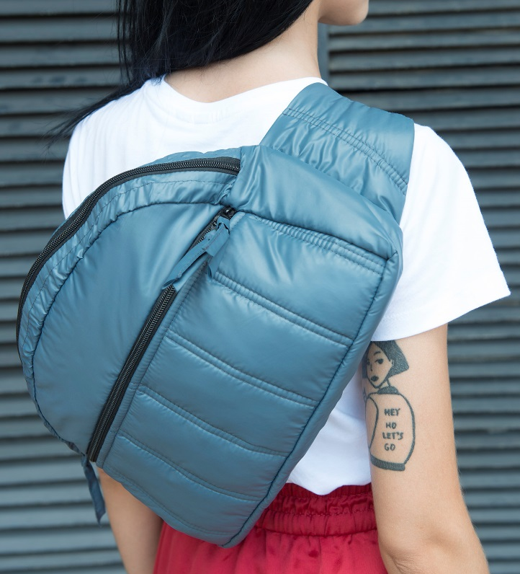
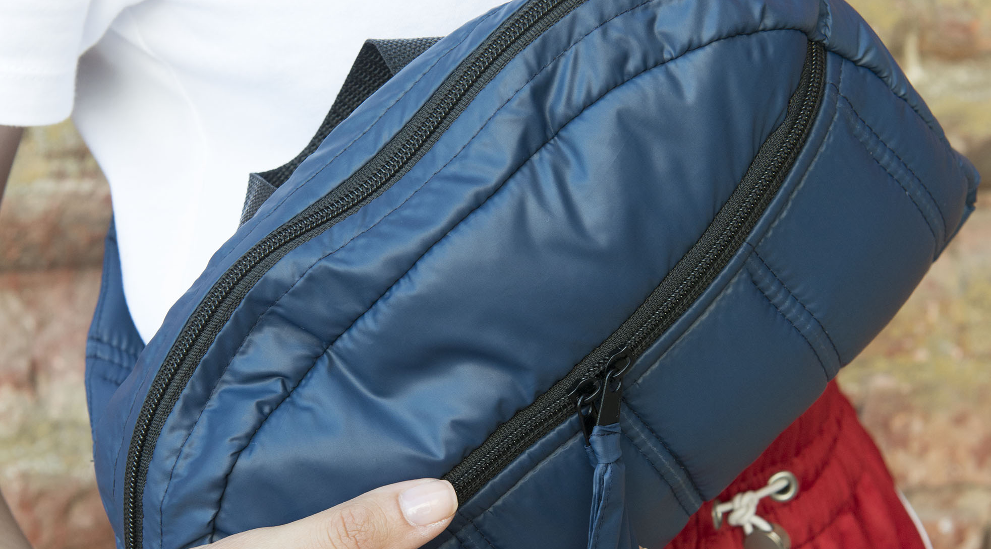
Сумка поясная СТЕГАННАЯ
ТКАНЬ:
FITSYSTEM (ткань с пропиткой нового поколения)
РАЗМЕРЫ: сумка представлена в двух размерах
23*37
18*28
ВАРИАНТЫ ЦВЕТОВ:
КРАСНЫЙ
ЧЕРНЫЙ
СЕРЫЙ
ТЕМНО СИНИЙ
Самая актуальная сумка сезона – поясная сумка BIG SIZE. Можно носить на поясе, на груди и на спине. А еще, благодаря специальной системе крепления длинных ручек, можно носить за короткую ручку. Мега стильная, легкая, крепкая и вместительная.
Cтоимость сумка стеганная большая(РРЦ): 2 300,00
Cтоимость сумка стеганная большая(РРЦ):1 900,00

Slide 17
ШАРФ СТЕГАНЫЙ
Мегаактуальный стеганый шарф из мягкой курточной ткани и биопуха. Очень приятный к телу, прекрасно держит тепло и не пропускает ветер.
Великолепная альтернатива традиционным шарфам, шапкам и капюшонам. Прекрасно вписывается в комплекты разной стилистики. Можно носить с «родным» пальто, с пальто из шерсти и шубами.
Материал: курточная ткань FITSISTEM, утеплитель – сиберия.
Температурный режим до -30.
Цвета: красный, черный, голубой, золотой, красный/серый, синий/красный, черный/лимон
Размеры: one size
Стоимость(РРЦ): 1590,00

Slide 18
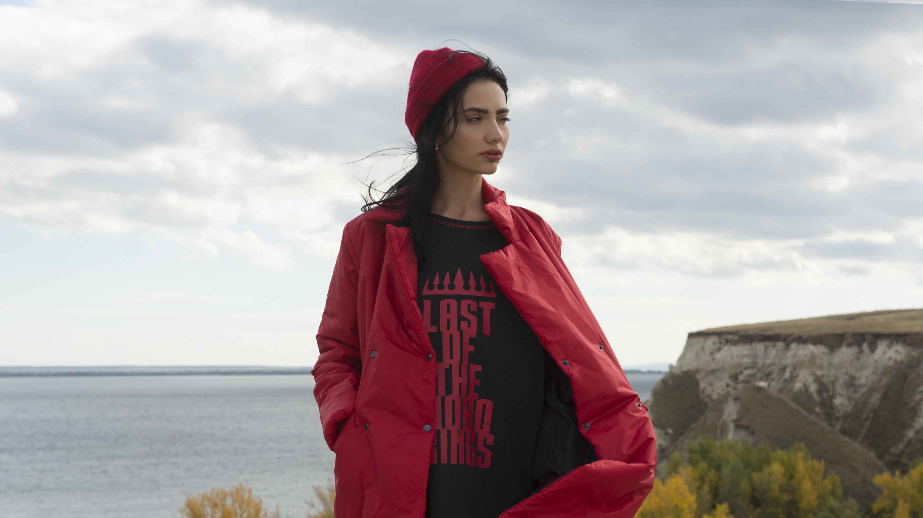
КОЛЛЕКЦИЯ ОСЕНЬ - ЗИМА
ТМ HOBOCODE
2018 – 2019 гг.
СДЕЛАНО В РОССИИ

